Slide 1
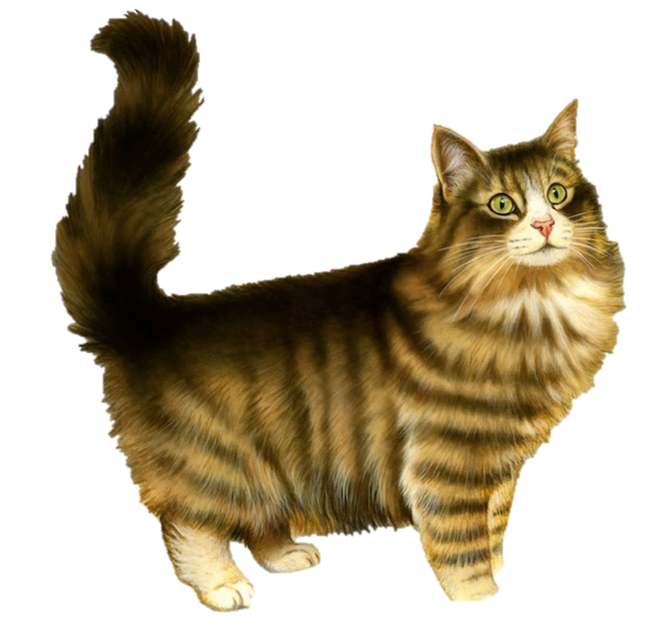
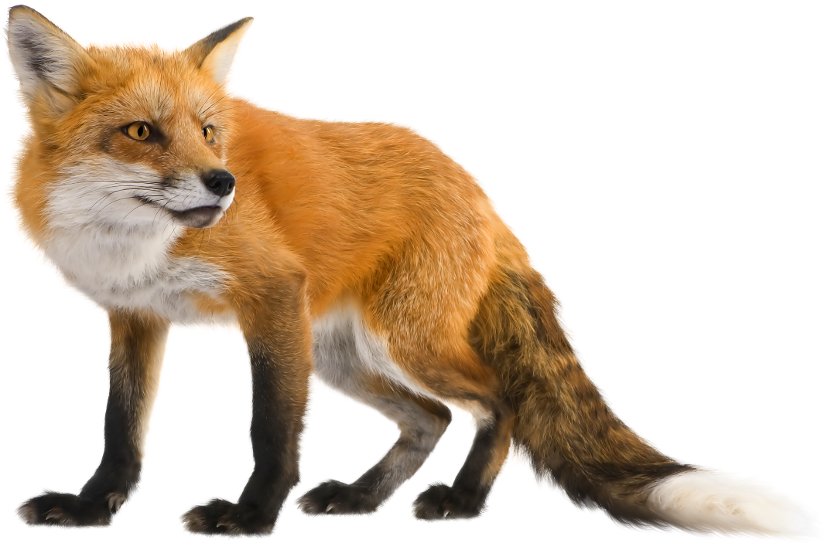
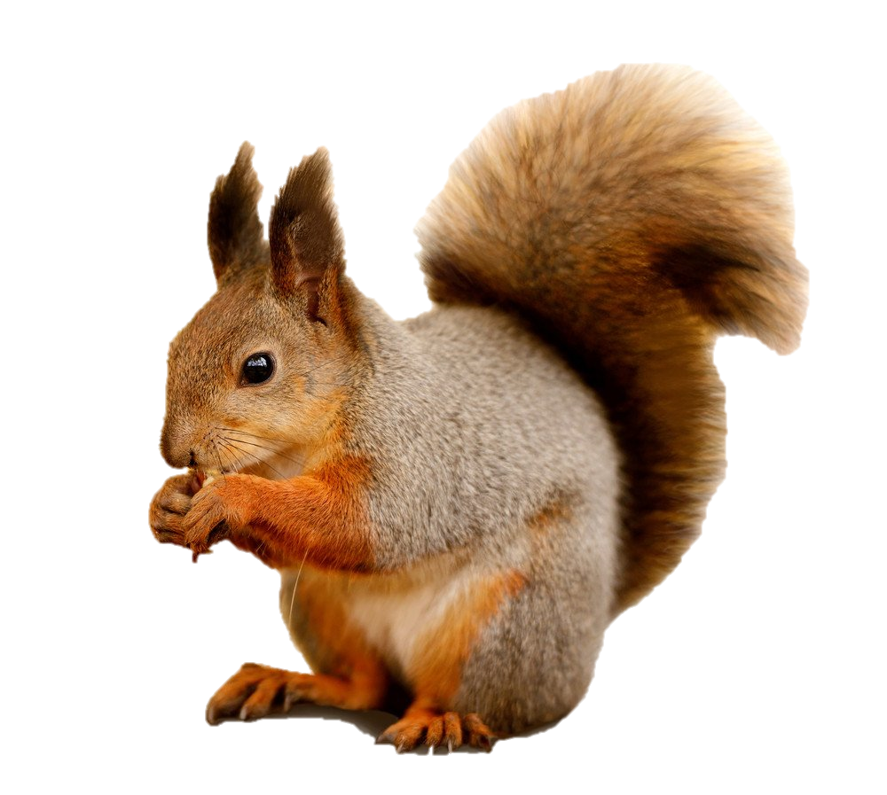
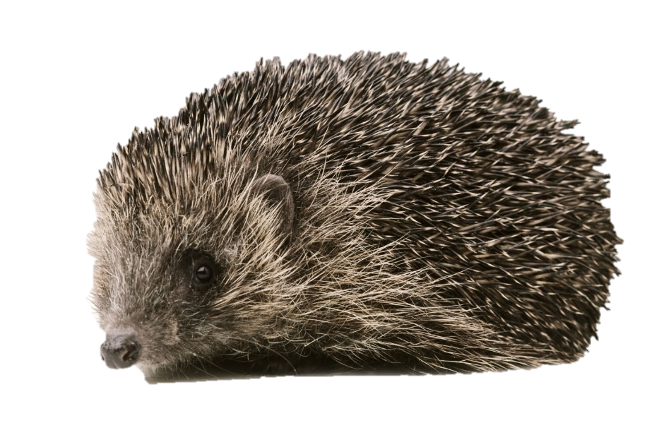
ЧЕТВЁРТЫЙ ЛИШНИЙ

Slide 2
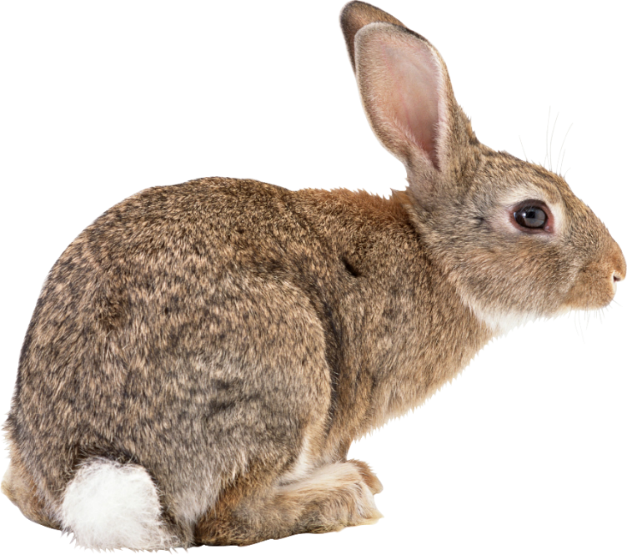
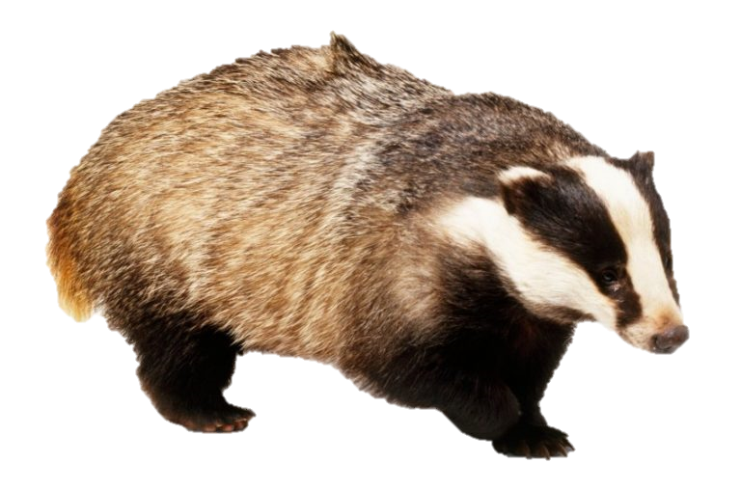
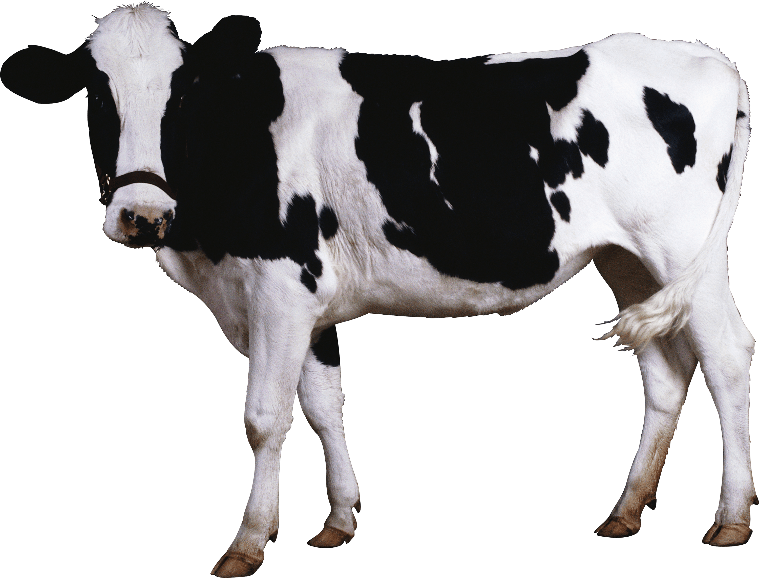
ЧЕТВЁРТЫЙ ЛИШНИЙ

Slide 3
ЧЕТВЁРТЫЙ ЛИШНИЙ

Slide 4
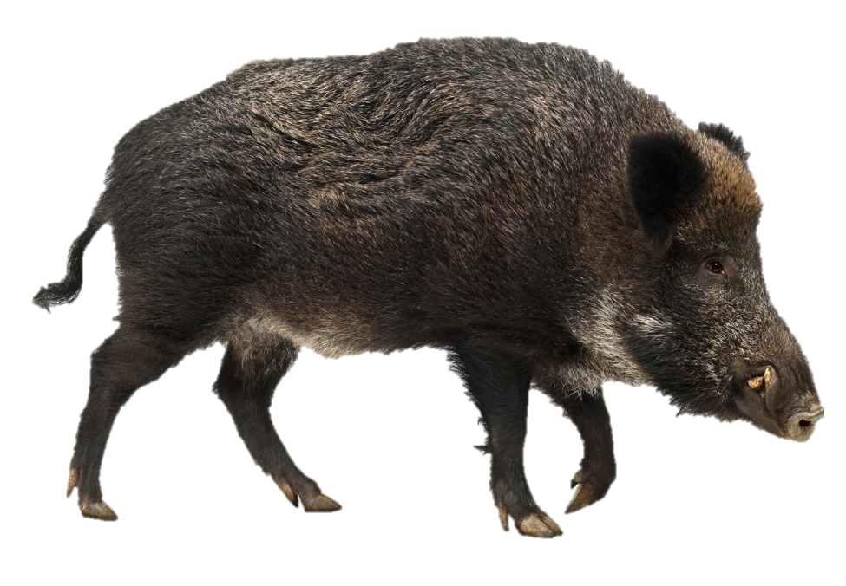
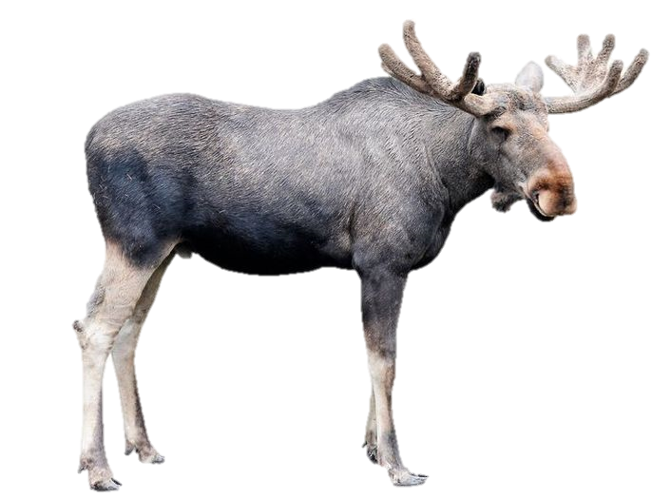
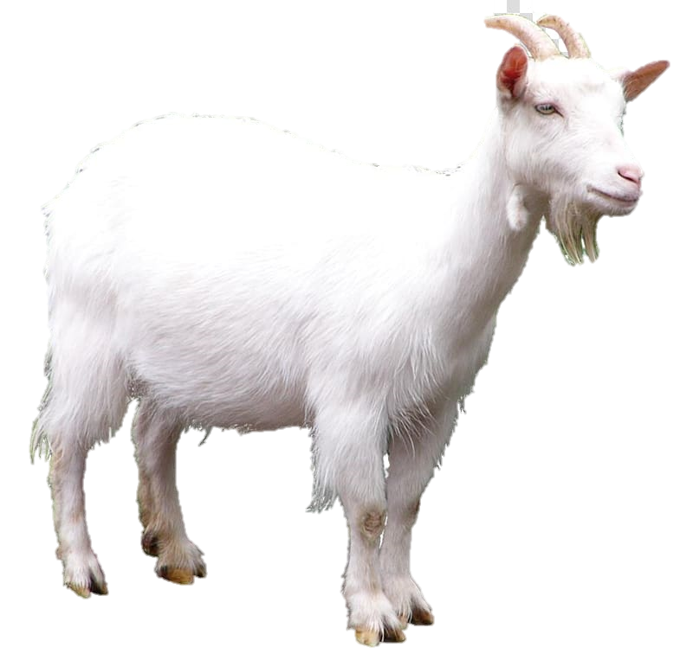
ЧЕТВЁРТЫЙ ЛИШНИЙ

Slide 5
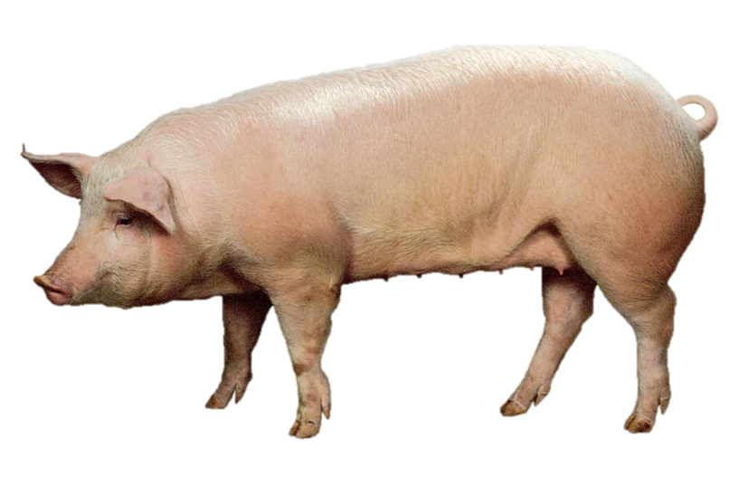
ЧЕТВЁРТЫЙ ЛИШНИЙ

Slide 6
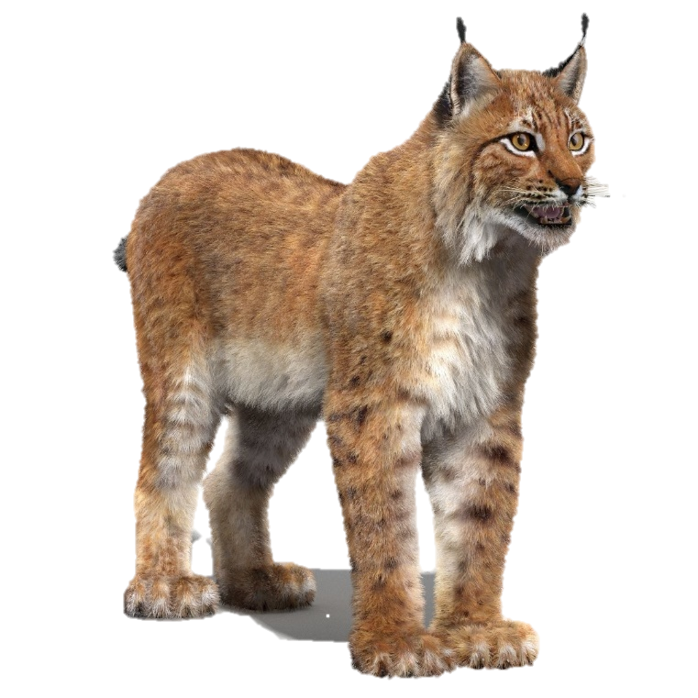
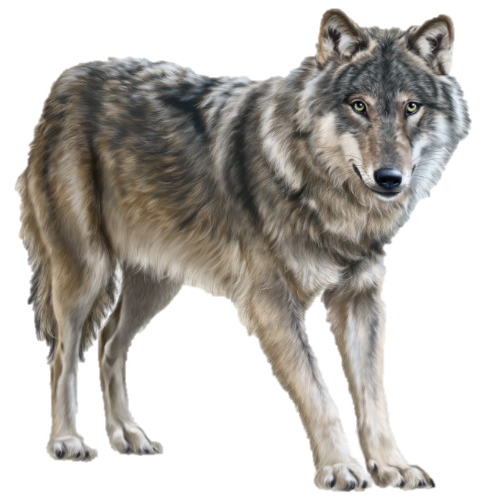
ЧЕТВЁРТЫЙ ЛИШНИЙ

